Slide 1
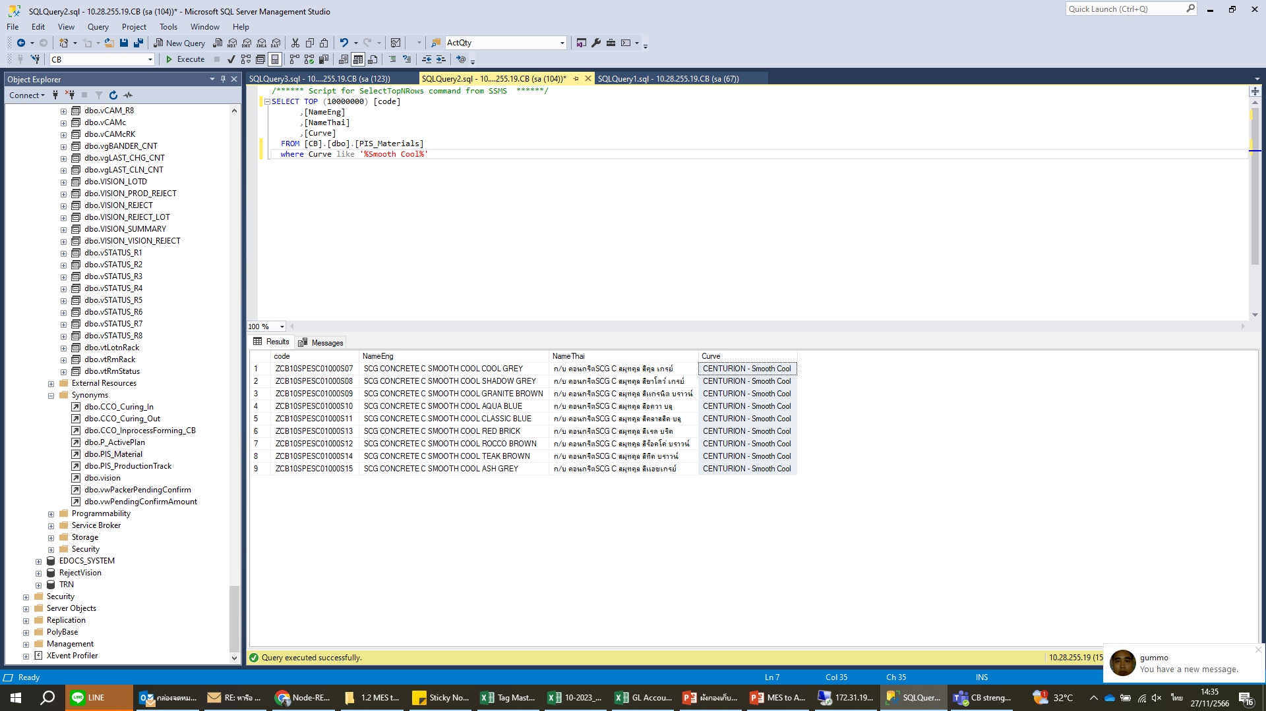
Raw Materials buffer for Angel Store
Buffer Requirement
Trickier : QC key curing tile
QC Adjust : แยกหัวข้อ Agregate ออกมาเป็น Sand, Dust Stone, Regrind
Ref Number เลขที่ใบเบิก Auto generate by MES
Item Number Item ในใบเบิกนั้นๆ Auto generate by MES
Material Number รายละเอียดตามตาราง Materials Master for MES to Angel
Quantity มาจากระบบ MES
Unit รายละเอียดตามตาราง Materials Master of Angel
Plant ดึงตามชื่อในตาราง Username for MES to Angel
Valuation Type เป็น NEW
Batch Number Free Text เพิ่มในหน้า QC Adjust
Sloc Free Text เพิ่มในหน้า QC Adjust
Cost Center ในตาราง PIS Material ค่า Curve เป็นค่า “CENTURION - Smooth Cool” หรือ “ELABANA - Smooth Cool” ให้เลือก Cost Center ตามตาราง
GL Acount ในตาราง PIS Material ค่า Curve เป็นค่า “CENTURION - Smooth Cool” หรือ “ELABANA - Smooth Cool” ให้เลือก GL Account ตามตาราง
Approve Username เลือก User ตามตาราง แล้วเลือก Plant Code, Create Username, Approve Username
Materials Master of Angel (3. Material Number / 5. Unit)
Materials | Material Number | Unit
Cement - body | 30100361002 | TON
Dry Sand - body | 30100263022 | TON
Dust Stone - body | 30100373024 | TON
Regrind Concrete - body | 30100373025 | TON
GL Account MES Link Angel Store
วัตถุดิบ | ผลิตภัณฑ์ | GL Account | Cost Center
Portland Cement Body | CPAC Tile CB | 740000 | 0304-53100
Portland Cement Sullary | CPAC Tile CB | 740000 | 0304-53200
SAND | CPAC Tile CB | 740011 | 0304-53100
Dust stone | CPAC Tile CB | 740023 | 0304-53100
REGRIND CONCRONCRETE | CPAC Tile CB | 740043 | 0304-53100
Sand Slurry | CPAC Tile CB | 744204 | 0304-53200
ADVA Cast | CPAC Tile CB | 744208 | 0304-53200
Pigment Oxide | CPAC Tile CB | 744210 | 0304-53200
Clear GEP - BL | CPAC Tile CB | 744213 | 0304-53200
Pigmented GEP | CPAC Tile CB | 744215 | 0304-53200
Portland Cement Body | Smoot Cool Tile CB | 740000 | 0304-19031
Portland Cement Sullary | Smoot Cool Tile CB | 740000 | 0304-19032
SAND | Smoot Cool Tile CB | 740011 | 0304-19031
Dust stone | Smoot Cool Tile CB | 740023 | 0304-19031
REGRIND CONCRONCRETE | Smoot Cool Tile CB | 740043 | 0304-19031
Sand Slurry | Smoot Cool Tile CB | 744204 | 0304-19032
ADVA Cast | Smoot Cool Tile CB | 744208 | 0304-19032
Pigment Oxide | Smoot Cool Tile CB | 744210 | 0304-19032
Pigmented GEP | Smoot Cool Tile CB | 744215 | 0304-19032
Username for MES to Angel (6. Plant Code / 12. Approve Username / 13. Create Username)
User | Create Username | Approve Username | Plant Code
Sangwan Iemjaroen | sangwani | steinpol | 3041
Steinpong Lomjan | steinpol | nuttasri | 3041
PIS Material (Smooth Cool)

